Slide 1



Unidad 6: El profeta Amós
Estudio 16:
“Dios demanda autenticidad” (Amós 5:1-27)
16 de abril de 2013
Iglesia Bíblica Bautista de Aguadilla
La Biblia Libro por Libro, CBP®

Slide 2
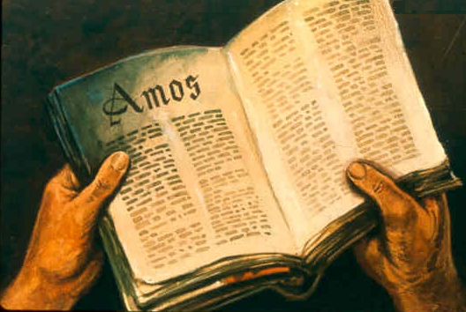
Contexto
Amós
  5:1-27
Texto básico:
  5:4-9, 14-24

Slide 3
Texto clave
"Buscad lo bueno, y no lo malo, para que viváis; porque así Jehová Dios de los ejércitos estará con vosotros, como decís." (Amós 5.14, RVR60)

Slide 4
Bosquejo de Estudio
Llamado al arrepentimiento (Amos 5:4-9)
Llamado a la justicia (Amos 5:14-20)
Llamado a la adoración genuina (Amos 5:21-24)

Slide 5
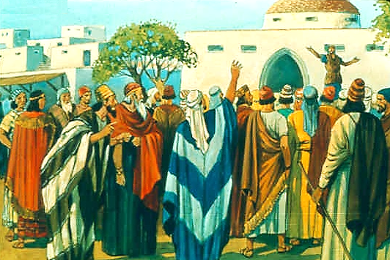
Llamado al arrepentimiento (Amos 5:4-9)
5

Slide 6
Llamado al arrepentimiento (Amos 5:4-9)
"Pero así dice Jehová a la casa de Israel: Buscadme, y viviréis; y no busquéis a Bet-el, ni entréis en Gilgal, ni paséis a Beerseba; porque Gilgal será llevada en cautiverio, y Bet-el será deshecha. Buscad a Jehová, y vivid; no sea que acometa como fuego a la casa de José y la consuma, sin haber en Bet-el quien lo apague..."
6

Slide 7
Llamado al arrepentimiento (Amos 5:4-9)
"...Los que convertís en ajenjo el juicio, y la justicia la echáis por tierra, buscad al que hace las Pléyades y el Orión, y vuelve las tinieblas en mañana, y hace oscurecer el día como noche; el que llama a las aguas del mar, y las derrama sobre la faz de la tierra; Jehová es su nombre; que da esfuerzo al despojador sobre el fuerte, y hace que el despojador venga sobre la fortaleza."
7

Slide 8
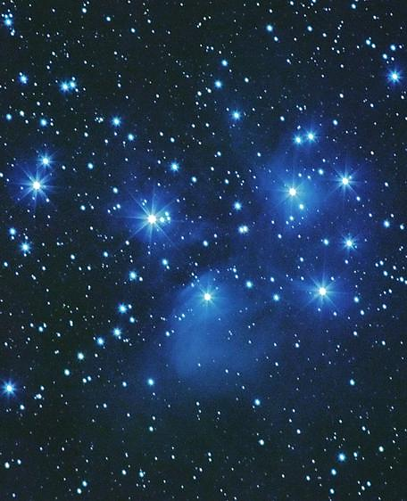
Llamado al arrepentimiento (Amos 5:4-9)
Dios es el que da vida en abundancia.
  Israel perecerá por su pecado y egoísmo.
  Única esperanza – buscar a Dios.
  No es una búsqueda superficial, sino una búsqueda de Dios mismo.
8

Slide 9
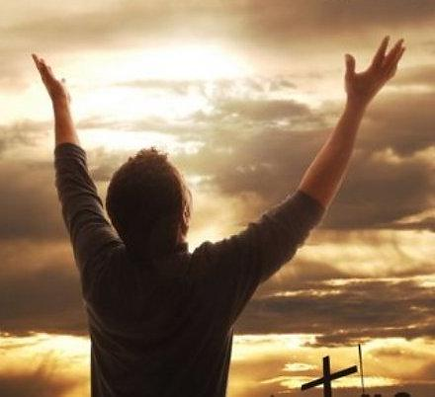
Llamado al arrepentimiento (Amos 5:4-9)
Cómo buscar a Dios
  "Mas si desde allí buscares a Jehová tu Dios, lo hallarás, si lo buscares de todo tu corazón y de toda tu alma." (Deuteronomio 4.29, RVR60)
9

Slide 10
Llamado al arrepentimiento (Amos 5:4-9)
Cómo buscar a Dios
  "y me buscaréis y me hallaréis, porque me buscaréis de todo vuestro corazón." (Jeremías 29.13)
10

Slide 11
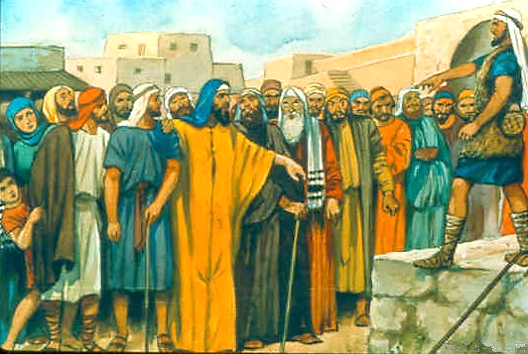
Llamado a la justicia (Amos 5:14-20)
11

Slide 12
Llamado a la justicia (Amos 5:14-20)
"Buscad lo bueno, y no lo malo, para que viváis; porque así Jehová Dios de los ejércitos estará con vosotros, como decís. Aborreced el mal, y amad el bien, y estableced la justicia en juicio; quizá Jehová Dios de los ejércitos tendrá piedad del remanente de José. Por tanto, así ha dicho Jehová, Dios de los ejércitos: En todas las plazas habrá llanto, y en todas las calles dirán: ¡Ay! ¡Ay!..."
12

Slide 13
Llamado a la justicia (Amos 5:14-20)
"...y al labrador llamarán a lloro, y a endecha a los que sepan endechar. Y en todas las viñas habrá llanto; porque pasaré en medio de ti, dice Jehová. ¡Ay de los que desean el día de Jehová! ¿Para qué queréis este día de Jehová? Será de tinieblas, y no de luz; como el que huye de delante del león, y se encuentra con el oso..."
13

Slide 14
Llamado a la justicia (Amos 5:14-20)
"...o como si entrare en casa y apoyare su mano en la pared, y le muerde una culebra. ¿No será el día de Jehová tinieblas, y no luz; oscuridad, que no tiene resplandor?"
14

Slide 15
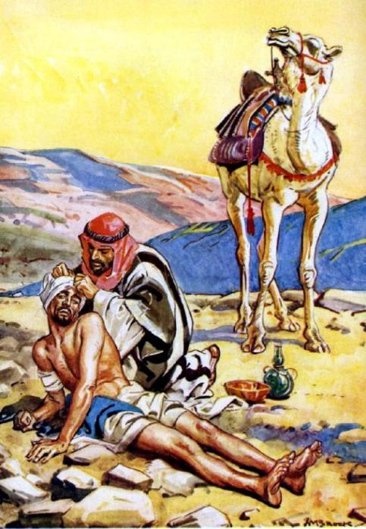
Llamado a la justicia (Amos 5:14-20)
(v.14) Buscar el bien y no el mal = vida feliz y abundante
(v.15) El mal = falta de justicia en la sociedad
15

Slide 16
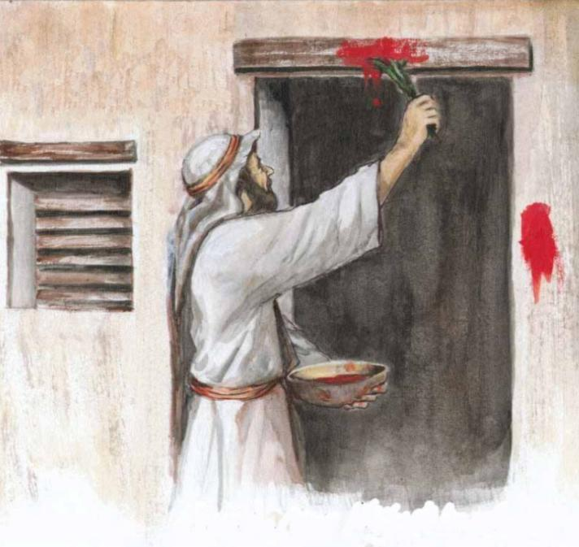
Llamado a la justicia (Amos 5:14-20)
(v.16) Israel sería juzgado por la opresión de sus conciudadanos.
(v.17) El juicio sería como el juicio anunciado sobre Egipto anunciado en Éxodo 11.
16

Slide 17
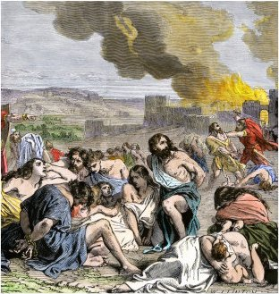
Llamado a la justicia (Amos 5:14-20)
(v.18) …el día de Jehova = juicio sobre Israel
(v.19) Nadie podrá escapar el castigo.
(v.20) …el día de Jehova sobre Israel = llanto y tinieblas
17

Slide 18
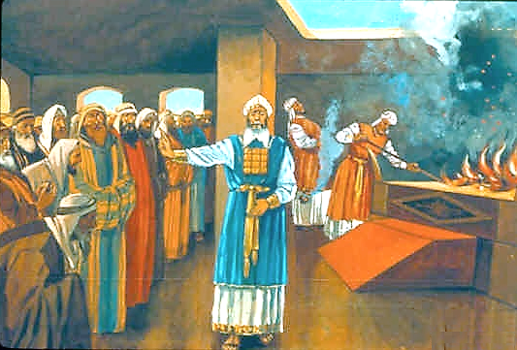
Llamado a la adoración genuina (Amos 5:21-24)
18

Slide 19
Llamado a la adoración genuina (Amos 5:21-24)
"Aborrecí, abominé vuestras solemnidades, y no me complaceré en vuestras asambleas. Y si me ofreciereis vuestros holocaustos y vuestras ofrendas, no los recibiré, ni miraré a las ofrendas de paz de vuestros animales engordados. Quita de mí la multitud de tus cantares, pues no escucharé las salmodias de tus instrumentos. Pero corra el juicio como las aguas, y la justicia como impetuoso arroyo."
19

Slide 20
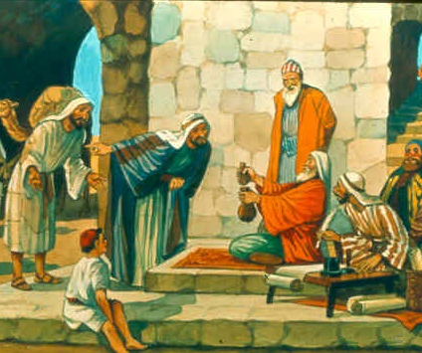
Llamado a la adoración genuina (Amos 5:21-24)
Ceremonias sin sentido
  Dios aborrece la hipocresía y la injusticia.
(v.24) Dios desea justicia y conducta recta
20

Slide 21
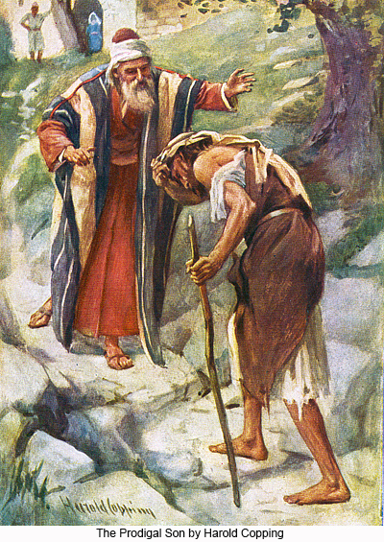
Llamado a la adoración genuina (Amos 5:21-24)
Hacer justicia
"Oh hombre, él te ha declarado lo que es bueno, y qué pide Jehová de ti: solamente hacer justicia, y amar misericordia, y humillarte ante tu Dios." (Miqueas 6.8)
21

Slide 22
Llamado a la adoración genuina (Amos 5:21-24)
"Lavaos y limpiaos; quitad la iniquidad de vuestras obras de delante de mis ojos; dejad de hacer lo malo; aprended a hacer el bien; buscad el juicio, restituid al agraviado, haced justicia al huérfano, amparad a la viuda." (Isaías 1.16, 17)
22

Slide 23
Aplicaciones
No hay sustitutos para la consagración.
  El asistir a los cultos y participar en ritos no es un sustituto a la vida devocional personal.

Slide 24
Aplicaciones
La persona que busca a Dios goza de vida abundante.
  Los demás solamente existen de día a día sin verdaderos motivos que le produzcan satisfacción genuina.

Slide 25
Aplicaciones
El creyente debe aprender a distinguir entre lo malo y lo bueno.
  Debe aborrecer lo malo en pornografía, falta de honradez, mentiras, enojo y otras cosas y también aprender a amar lo bueno cultivando buenos hábitos, empleando bien su tiempo, cuidando su salud física y mental y sobre todo sirviendo a su Señor ayudando a los indefensos.

Slide 26
Aplicaciones
El creyente debe ser activo promoviendo la justicia y la rectitud.
  En todos los niveles y clases de la sociedad en la cual vive el cristiano debe ser un agente de cambio. La justicia va a penetrar cada rincón del mundo si la propiciamos allí personalmente.

Slide 27
Bibliografía
Douglas, J.D. Nuevo Diccionario Biblico : Primera Edicion. Miami: Sociedades Bı́blicas Unidas, 2000.
LBLA Mapas, electronic ed. La Habra, CA: Foundation Publications, Inc., 2000.
Lockward, Alfonso. Nuevo Diccionario De La Biblia. Miami: Editorial Unilit, 2003.
Mapas De La Biblia Caribe, electronic ed. Nashville: Editorial Caribe, 2000, c1998.
Martínez, Mario, et al, eds. El Expositor Bíblico: La Biblia, Libro por Libro, Maestros de jóvenes y Adultos, Volumen 5. 5ta Ed. El Paso, Texas: Casa Bautista de Publicaciones, 2002, c1995. 120-126.
Nelson, Wilton M. y Juan Rojas Mayo, Nelson Nuevo Diccionario Ilustrado De La Biblia, electronic ed. Nashville: Editorial Caribe, 2000, c1998.
Vine, W.E. Vine Diccionario Expositivo De Palabras Del Antiguo Y Del Nuevo Testamento Exhaustivo, electronic ed. Nashville: Editorial Caribe, 2000, c1999.
http://www.dsmedia.org/resources/illustrations/sweet-publishing/ (imágenes bíblicas).
27
Notes:
27

Slide 28
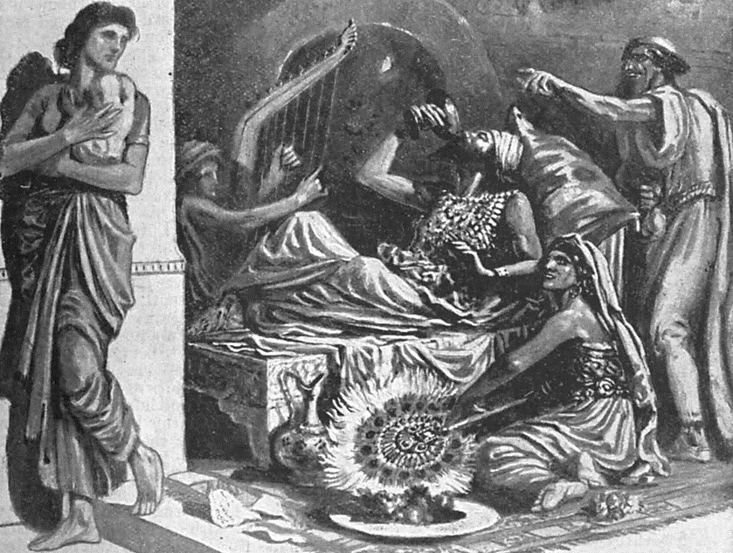
Próximo Estudio (Libro 5)
Unidad 6: El profeta Amós
Estudio 17: “Dios demanda liderazgo responsable”
(Amós 6:1-14)
23 de abril de 2013

Slide 29


